Slide 1
33
Instituto de Líderes Cristianos
Administración Básica para Ministerios Cristianos
Gabriela Tijerina-Pike, Ph.D.

Slide 2
U. 11 Evaluación L. 3 Retroalimentación
Instituto de Líderes Cristianos
Administración Básica para Ministerios Cristianos
Gabriela Tijerina-Pike, Ph.D.

Slide 3
Doctor Piloto Cocinero Ingeniero Maestro Químico Contador Campesino
Instituto de Líderes Cristianos
Administración Básica para Ministerios Cristianos
Gabriela Tijerina-Pike, Ph.D.

Slide 4
Instituto de Líderes Cristianos
Administración Básica para Ministerios Cristianos
Gabriela Tijerina-Pike, Ph.D.

Slide 5
Retroalimentación
Resultados medibles
Instituto de Líderes Cristianos
Administración Básica para Ministerios Cristianos
Gabriela Tijerina-Pike, Ph.D.

Slide 6
Número
Instituto de Líderes Cristianos
Administración Básica para Ministerios Cristianos
Gabriela Tijerina-Pike, Ph.D.
Entendimiento

Slide 7
Retroalimentación
ADMINSISTRACIÓN
Instituto de Líderes Cristianos
Administración Básica para Ministerios Cristianos
Gabriela Tijerina-Pike, Ph.D.

Slide 8
Retroalimentación sin Administración
Subjetiva y Confusa
Crítica destructiva
Instituto de Líderes Cristianos
Administración Básica para Ministerios Cristianos
Gabriela Tijerina-Pike, Ph.D.

Slide 9
Instituto de Líderes Cristianos
Administración Básica para Ministerios Cristianos
Gabriela Tijerina-Pike, Ph.D.

Slide 10
Retroalimentación con Administración
Objetiva y Clara
Crítica Constructiva
Instituto de Líderes Cristianos
Administración Básica para Ministerios Cristianos
Gabriela Tijerina-Pike, Ph.D.

Slide 11
Instituto de Líderes Cristianos
Administración Básica para Ministerios Cristianos
Gabriela Tijerina-Pike, Ph.D.

Slide 12
Retroalimentación
Buena administración
VS.
Mala administración
Instituto de Líderes Cristianos
Administración Básica para Ministerios Cristianos
Gabriela Tijerina-Pike, Ph.D.

Slide 13
Agradecidos
de la Evaluación
de Dios
A través de otros
De la retroalimentación
Instituto de Líderes Cristianos
Administración Básica para Ministerios Cristianos
Gabriela Tijerina-Pike, Ph.D.

Slide 14
Agradecidos
de la Evaluación
de Dios
A través de otros
De los resultados
Instituto de Líderes Cristianos
Administración Básica para Ministerios Cristianos
Gabriela Tijerina-Pike, Ph.D.

Slide 15
Número
Instituto de Líderes Cristianos
Administración Básica para Ministerios Cristianos
Gabriela Tijerina-Pike, Ph.D.
Entendimiento

Slide 16
Corrección… acción
Gálatas 2:11ss
Retroalimentación… resultado
2 Pedro 3:15-17
Instituto de Líderes Cristianos
Administración Básica para Ministerios Cristianos
Gabriela Tijerina-Pike, Ph.D.

Slide 17
Retroalimentación = Toma de Decisiones = Acciones = Resultados = Retroalimentación = Toma de Decisiones = Acción = Resultados = Retroalimentación = Toma de Decisiones = Acciones …
Instituto de Líderes Cristianos
Administración Básica para Ministerios Cristianos
Gabriela Tijerina-Pike, Ph.D.

Slide 18
Retroalimentación = Toma de Decisiones = Acciones = Resultados = Retroalimentación = Toma de Decisiones = Acción = Resultados = Retroalimentación = Toma de Decisiones = Acciones …
EVALUACIÓN
de la fidelidad
Instituto de Líderes Cristianos
Administración Básica para Ministerios Cristianos
Gabriela Tijerina-Pike, Ph.D.

Slide 19
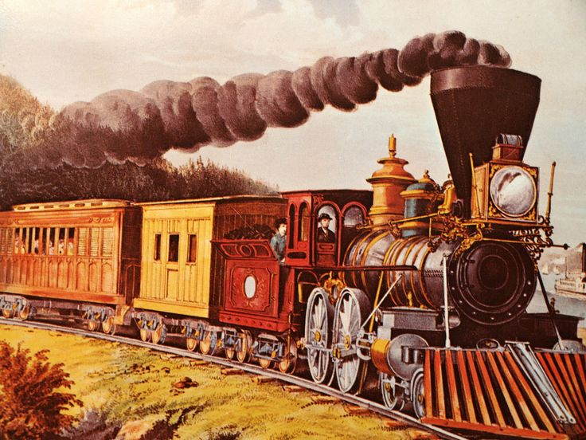
Número
Entendimiento

Slide 20
Aceptar la Retroalimentación pensando
en la Evaluación
Instituto de Líderes Cristianos
Administración Básica para Ministerios Cristianos
Gabriela Tijerina-Pike, Ph.D.

Slide 21
Retroalimentación Individual
Personalidad
Conocimiento
Experiencia
Talento
Dones
Fruto
Instituto de Líderes Cristianos
Administración Básica para Ministerios Cristianos
Gabriela Tijerina-Pike, Ph.D.

Slide 22
Retroalimentación Ministerial
Iniciar
Progresar, Crecer, Desarrollar
Madurar
Instituto de Líderes Cristianos
Administración Básica para Ministerios Cristianos
Gabriela Tijerina-Pike, Ph.D.

Slide 23
Retroalimentación de la Iglesia
Crecimiento en Número
Entendimiento de la Iglesia
Instituto de Líderes Cristianos
Administración Básica para Ministerios Cristianos
Gabriela Tijerina-Pike, Ph.D.

Slide 24
Todos necesitamos retroalimentación.
Instituto de Líderes Cristianos
Administración Básica para Ministerios Cristianos
Gabriela Tijerina-Pike, Ph.D.

Slide 25
La ADMINISTRACIÓN
nos prepara
para dar y recibir Retroalimentación.
Instituto de Líderes Cristianos
Administración Básica para Ministerios Cristianos
Gabriela Tijerina-Pike, Ph.D.

Slide 26
La Planeación, Organización y Dirección
nos prepara
para dar y recibir Retroalimentación.
Instituto de Líderes Cristianos
Administración Básica para Ministerios Cristianos
Gabriela Tijerina-Pike, Ph.D.

Slide 27
Tarea No. 33
1. Describir cómo la Planeación, la Organización y la Dirección me preparan para dar y recibir retroalimentación.
Instituto de Líderes Cristianos
Administración Básica para Ministerios Cristianos
Gabriela Tijerina-Pike, Ph.D.

